Slide 1
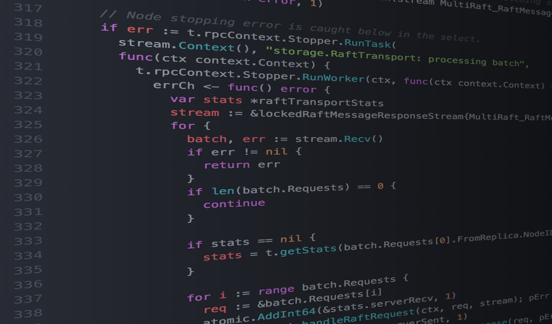
Aplikacja licytująca prezenty z nieudanych świąt
Szymon Kuligowski, Krystian Kisielow, Bogusław Panowicz 1B

Slide 2
Do czego służy nasz program?
Jest to aplikacja umożliwiająca użytkownikom licytację prezentów z nieudanych świąt. Cena wywoławcza jest liczbą losowaną przez program w zakresie 1zł-1000zł.

Slide 3
Menu
Użytkownik ma możliwość wybrania 3 określonych opcji:
Gorące aukcje – licytacje popularnych prezentów.
Nowe aukcje – licytacje przedmiotów, które niedawno zostały wystawione na przetarg.
Zakończone aukcje – licytacje, które się odbyły i nie są już dostępne.

Slide 4
Interfejs
Aplikacja została stworzona w stylu Grinchowym, dominują barwy o odcieniach zieleni oraz o odcieniach koloru niebieskiego. Na większości scen występuje tytułowa postać naszego Hackathonu – Grinch.

Slide 5
Audio
Nasz serwis aukcyjny nie posiada żadnej ścieżki audio, nie jest ona potrzebna w tego typu aplikacji.

Slide 6
Dziękujemy za uwagę

